Slide 1
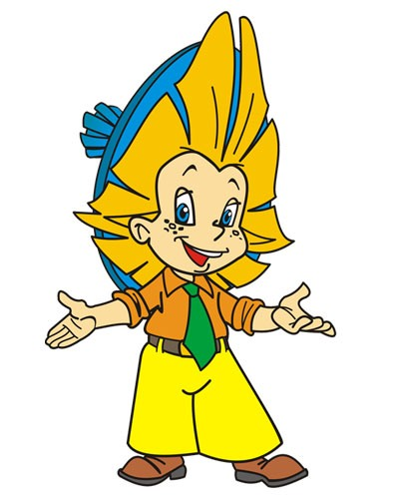
Всем ребятам я желаю: на уроке не зевать, внимательно слушать и быстро считать!
Привет, друзья!

Slide 2
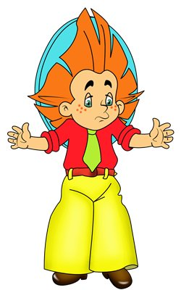
Логическая цепочка
-30
+6
+9
+40
-7
-50
+8
54

Slide 3
Реши примеры
46 + 30
60 - 20
45 + 4
60 - 4
76 + 6
60 - 24

Slide 4
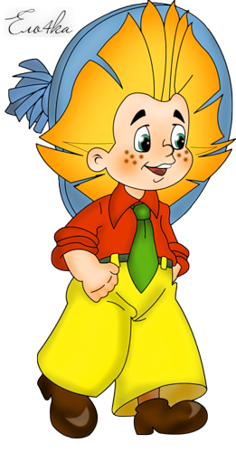
Практическая работа

Slide 5
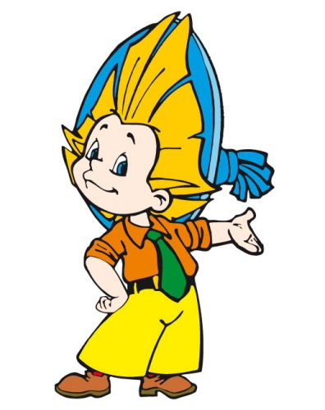
60-24=?

Slide 6

Подумай!
60-24
20 4
Вычтем сначала 20, а потом 4

Slide 7
60-20=40

Slide 8
40-4=36

Slide 9
60-24= (60- 20)-4=36
20 4

Slide 10
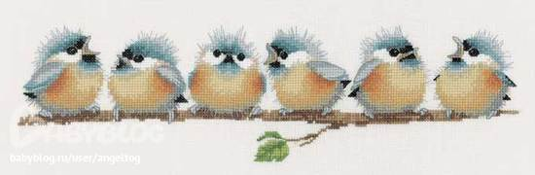
Пора отдохнуть!
Птички прыгают, летают
(Прыжки на месте, взмахи руками)
Птички крошки собирают.
(Указательным пальцем стучим по полу)
Пёрышки почистили
(погладили руки)
Клювики почистили
(Погладили носик)
Птички летают, поют,
(Взмахи руками)
Зёрнышки клюют.
(указательным пальцем стучим по полу)

Slide 11
Учебник с. 62 № 1 (устно)
№ 2 (1-2 столбик) (на доске и в тетрадях)

Slide 12
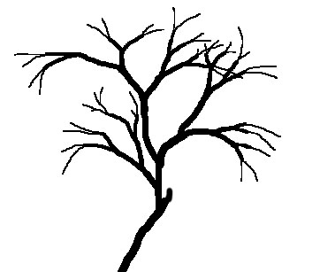

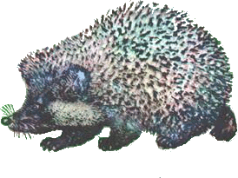


Slide 13
САМОСТОЯТЕЛЬНАЯ РАБОТА
Учебник с. 62
№ 3 (1, 2) по вариантам; № 6- работа в парах.

Slide 14
Подведём итоги!
Чему мы научились на уроке?
Назови закон вычитания двузначных чисел
«!» – я всё понял
«+» - я понял, но ещё путаюсь.
«-» - я ничего не понял.

Slide 15
Домашнее задание.
Учебник с. 62
№ 2 (3-4 столбик), 4
Спасибо!

